Slide 1

计算机应用基础

Slide 2

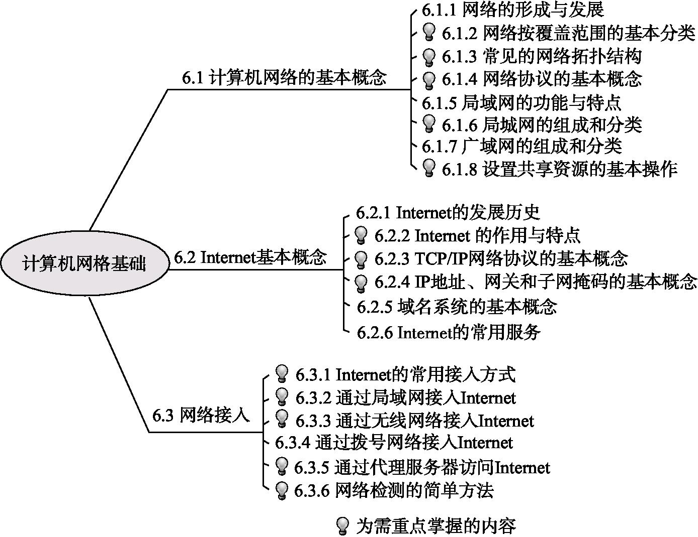

第6章 计算机网络基础

Slide 3

第6章 计算机网络基础
6.1 计算机网络的基本概念
※ 了解网络的形成与发展;
※ 了解网络按覆盖范围的基本分类;
※ 了解常见的网络拓扑结构;
※ 理解网络协议的基本概念;
※ 了解局域网的功能与特点;
※ 理解局域网的基本组成;
※ 了解广域网的概念和基本组成;
※ 熟练掌握设置共享资源的基本操作;

Slide 4
第6章 计算机网络基础
6.1.1 网络的形成与发展
1.计算机网络的概念 计算机网络是将处于不同地点的、具有独立功能的计算机,通过通信线路和通信设备连接起来,在网络软件的控制下实现数据通信、资源共享和分布式处理的系统。
计算机网络的概念表达了四个含义:
(1)具有独立功能的计算机、异地计算机都可以加入到计算机网络中。
(2)计算机网络要借助线路和设备连接。
(3)计算机网络必须有网络操作系统、网络通信协议的支持。
(4)以资源共享为目标

Slide 5
第6章 计算机网络基础
2.计算机网络的发展
计算机网络是20世纪60年代初期计算机技术和通信技术相结合的产物。
3.计算机网络的模型
从计算机网络的概念可以看出计算机网络是一个复杂的系统,这是因为网络中的计算机机型不同、计算机的运算速度和性能有差异、计算机中安装的操作系统软件不同、传递数据的格式不同,要保证数据远程通信的安全和可靠,就需要在兼顾硬件特性的前提下,设计出完善的网络通信软件,以此保证实现计算机网络通信功能。

Slide 6
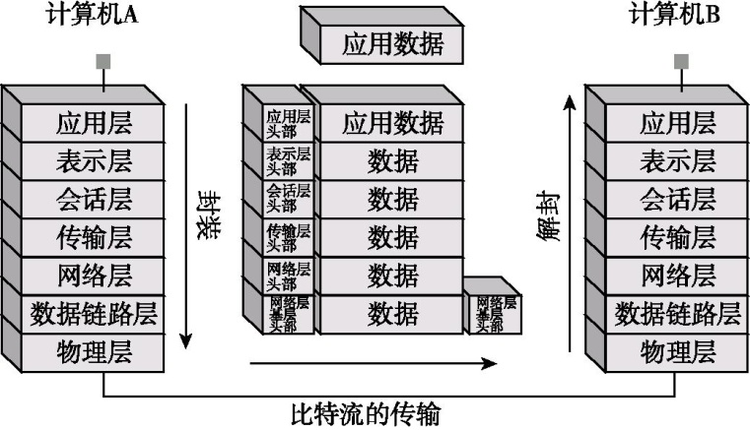
第6章 计算机网络基础
图6—1 ISO/OSI网络参考模型

Slide 7
第6章 计算机网络基础
6.1.2 网络按覆盖范围的基本分类
计算机网络应用非常广泛,可以从网络的交换功能、网络的拓扑结构、网络的通信性能、网络的作用范围、网络的覆盖范围等方面进行分类。网络按覆盖范围分为局域网(LAN)、城域网(MAN)、广域网(WAN)。
(1)局域网是最常见的计算机网络,因其灵活、可靠、成本低而被广泛使用。
(2)城域网是一种不常见的网络技术,覆盖范围为一个城市或地区,目前比较少用。
(3)广域网在地理上可以覆盖一个地区、国家甚至洲际范围。

Slide 8
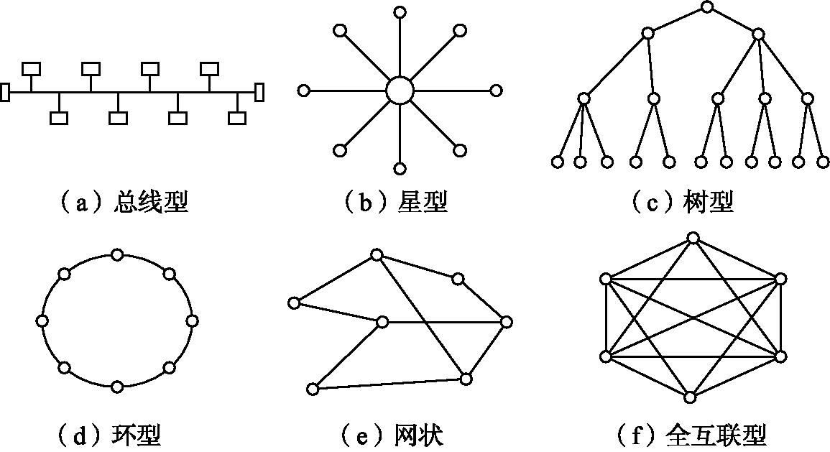
第6章 计算机网络基础
6.1.3 常见的网络拓扑结构
1.基本术语
2.网络拓扑结构
图6—2 网络拓扑结构

Slide 9
第6章 计算机网络基础
6.1.4 网络协议的基本概念
1.网络协议的基本概念
网络协议是为连接不同操作系统和不同硬件体系结构的互联网络而研发的,是实现网络内计算机通信的软件。简单来说,网络协议是通信双方为了实现通信而设计的约定或通话规则。
2.常见的网络协议
(1)IPX/SPX是由Novell公司开发出来应用于局域网的协议。
(2)DNS域名系统协议。
(3)FTP(File Transfer Protocol)文件传输协议。

Slide 10
第6章 计算机网络基础
(4)HTTP超文本传输协议。
(5)HTTPS安全超文本传输协议。
(6)POP3(Post Office Protocol)邮局协议。
(7)SMTP(Simple Mail Transfer Protocol)简单邮件传送协议。
(8)PPP(Point to Point Protocol)点对点协议。
(9)TCP/IP(Transmission Control Protocol/Internet Protocol)传输控制协议。
(10)Telnet Protocol虚拟终端协议。

Slide 11
第6章 计算机网络基础
6.1.5 局域网的功能与特点
局域网是一个相对来说在比较小的范围内构建的计算机网络。具有高数据传输率、短距离、低误码率的特点。
1.拓扑结构 网络的拓扑结构对网络的性能有很大影响。
2.传输媒体 典型的传输媒体有双绞线、基带同轴电缆、宽带同轴电缆、光导纤维、电磁波、卫星通信等。
3.媒体访问控制方法 媒体访问控制方法是指将传输介质的频带有效地分配给网上各站点的方法,就是控制网上各工作站在什么情况下才可以发送数据,在发送数据的过程中,如何发现问题及出现问题后如何处理等。

Slide 12
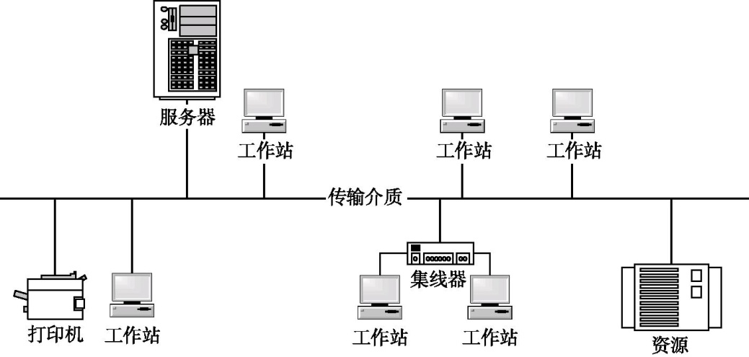
第6章 计算机网络基础
6.1.6 局域网的组成和分类
1.局域网的组成
局域网由网络硬件和网络软件两部分组成。局域网结构如图6—3所示。
图6—3 局域网结构

Slide 13
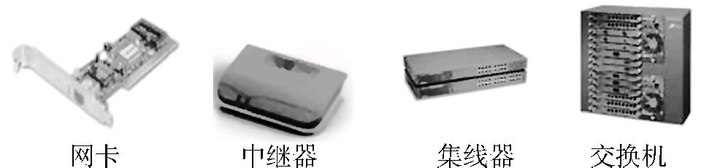
第6章 计算机网络基础
(1)服务器可分为文件服务器、打印服务器、通信服务器、数据库服务器等。
(2)工作站(Workstation)也称为客户机(Clients),可以是一般的个人计算机。
(3)工作站和服务器之间的连接通过传输介质和网络连接部件来实现。网络连接部件主要包括网卡、中继器、集线器和交换机等,如图6—4所示。
图6—4 网络连接部件

Slide 14
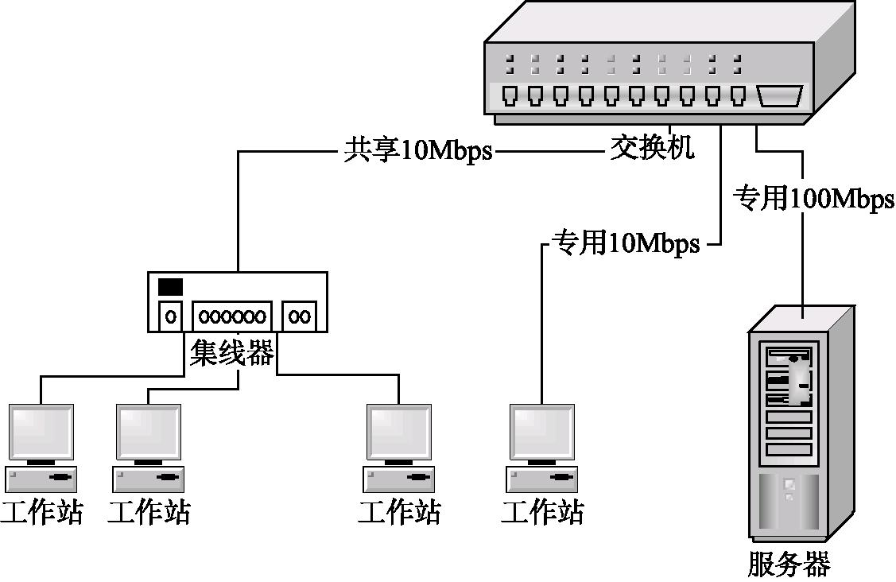
第6章 计算机网络基础
交换式以太网示例如图6—5所示。
图6—5 交换式以太网示例

Slide 15
第6章 计算机网络基础
2.局域网的分类
(1)根据局域网采用的拓扑结构,可分为总线型局域网、环型局域网、星型局域网和混合型局域网等。
(2)局域网上常用的传输介质有同轴电缆、双绞线、光缆等,因此可以将局域网分为同轴电缆局域网、双绞线局域网和光缆局域网。
(3)传输介质提供了两台或多台计算机互连并进行信息传输的通道。
(4)局域网上也有多种网络操作系统。

Slide 16
第6章 计算机网络基础
6.1.7 广域网的组成和分类
广域网WAN(Wide Area Network)也叫远程网RCN(Remote Computer Network),它的作用范围大,一般可以从几十公里至几万公里。国家或国际范围内的网络都是广域网。在广域网内,用于通信的传输装置和传输介质可由电信部门提供。
1.广域网的组成
广域网由许多交换机组成,交换机之间采用点到点线路连接,几乎所有的点到点通信方式都可以用来建立广域网,包括租用线路、光纤、微波、卫星信道。
2.广域网的分类
广域网可以分为公共传输网络、专用传输网络和无线传输网络。

Slide 17
第6章 计算机网络基础
6.1.8 设置共享资源的基本操作
计算机网络的特点是能够实现资源共享,在局域网内可以设置多台计算机共享文件或文件夹、共享打印机等。
1.文件或文件夹共享
(1)同步工作组。
在Win7系统的桌面,选择“计算机—属性—高级系统设置”选项,出现如图6—6所示的“系统属性”对话框,在“计算机名”选项卡中,单击“更改”按钮,设置计算机名、工作组名后,单击“确定”按钮。

Slide 18
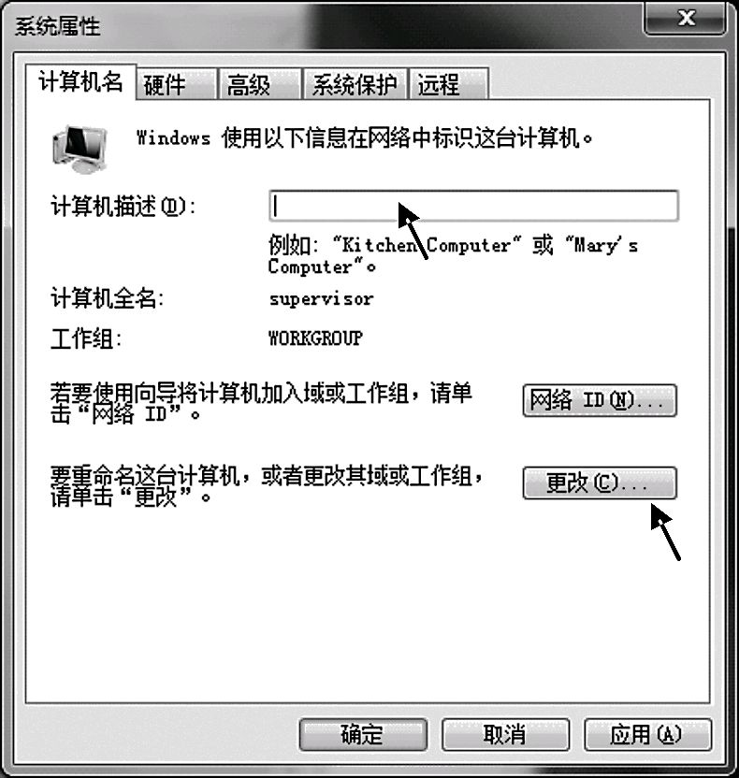
第6章 计算机网络基础
图6—6 “系统属性”对话框

Slide 19
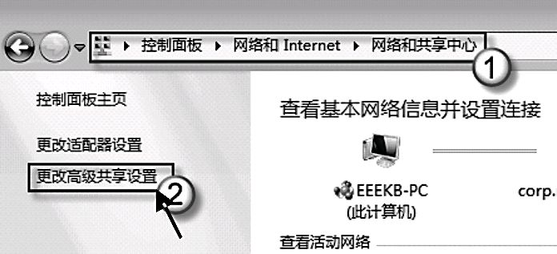
第6章 计算机网络基础
(2)更改相关设置。
在Win7系统的桌面,选择“控制面板—网络和 Internet—网络和共享中心—更改高级共享设置”,出现如图6—7所示的“网络和共享中心”窗口。
图6—7 网络和共享中心

Slide 20
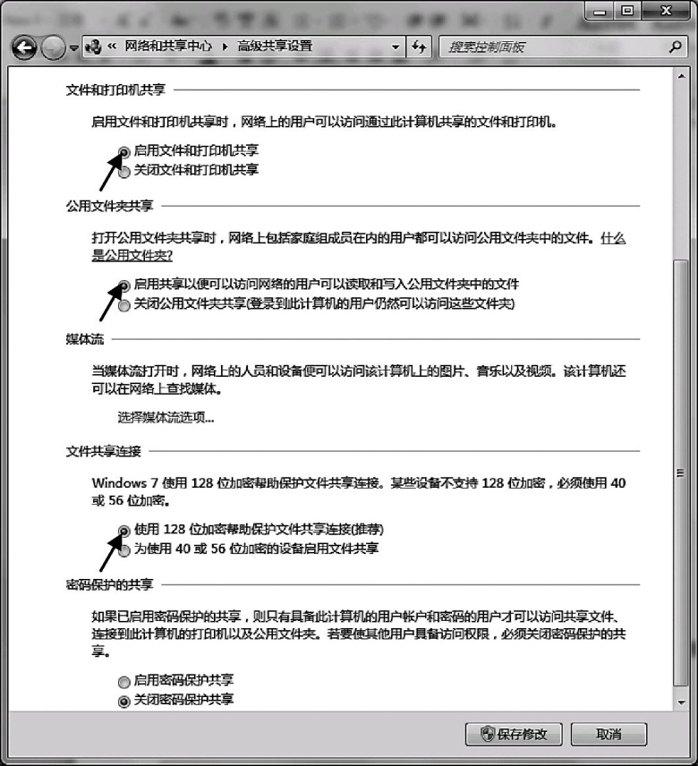
第6章 计算机网络基础
在图6—8所示的 “高级共享设置”窗口,启用“网络发现”、“文件和打印机共享”、“公用文件夹共享”,关闭“密码保护的共享”。
图6—8 高级共享设置

Slide 21
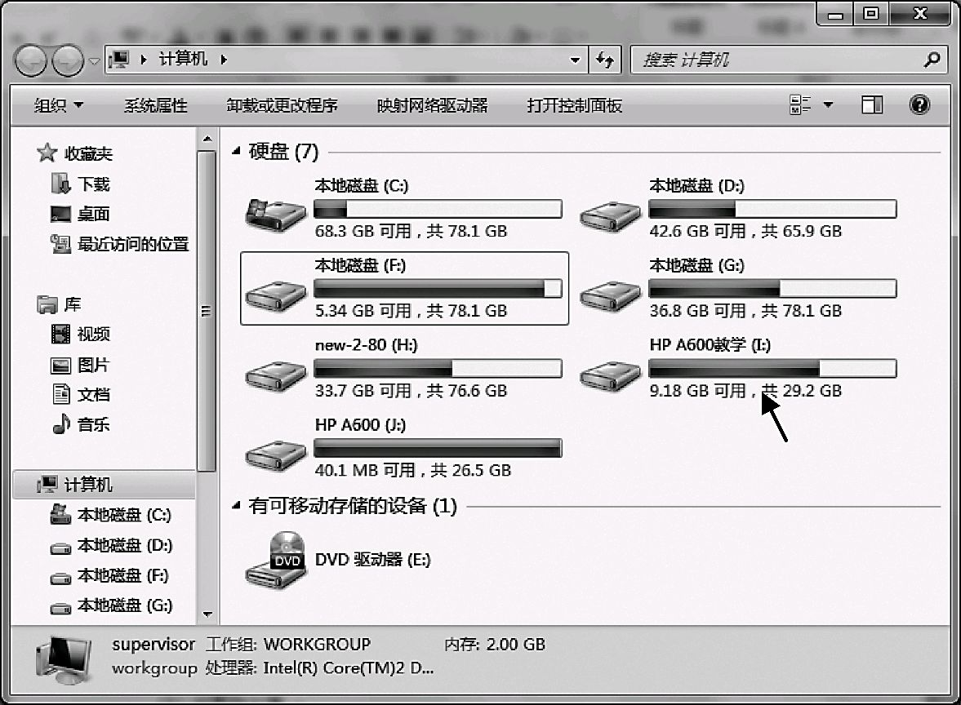
第6章 计算机网络基础
(3)设置共享文件夹。
在Win7系统的桌面,选择打开“计算机”,出现如图6—9所示的“计算机”窗口。
图6—9 计算机

Slide 22
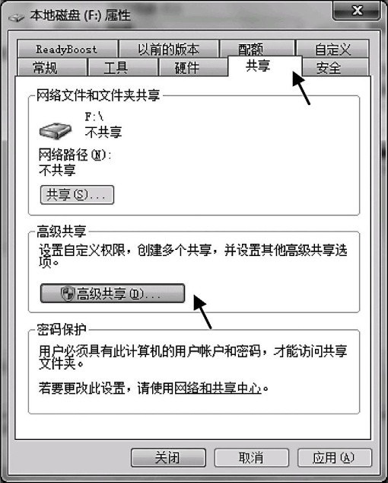
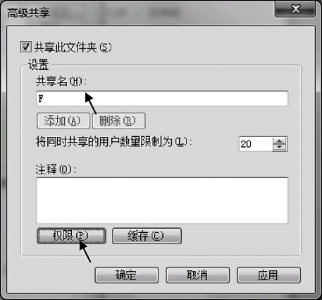
第6章 计算机网络基础
在图6—10 所示的“属性”对话框,选择“共享”标签,单击“高级共享”按钮,出现如图6—11所示的“高级共享”对话框。
图6—10 属性
图6—11 “高级共享”对话框

Slide 23
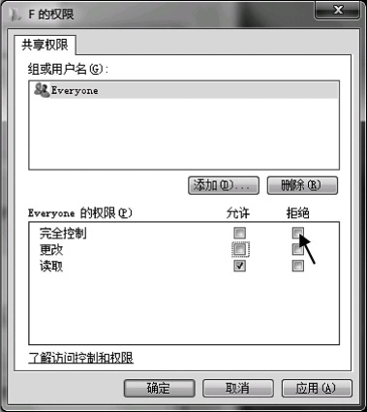
第6章 计算机网络基础
在图6—12所示的“权限”对话框,设置“完全控制”、“更改”、“读取”的权限。
图6—12 “权限”对话框

Slide 24
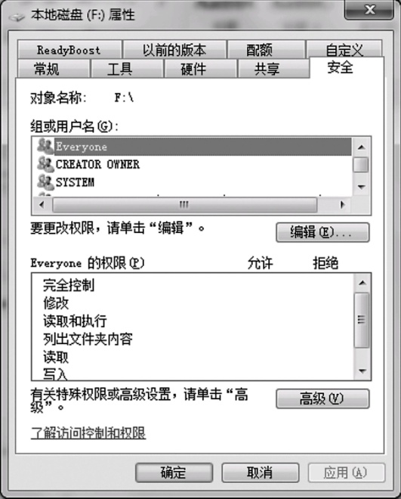
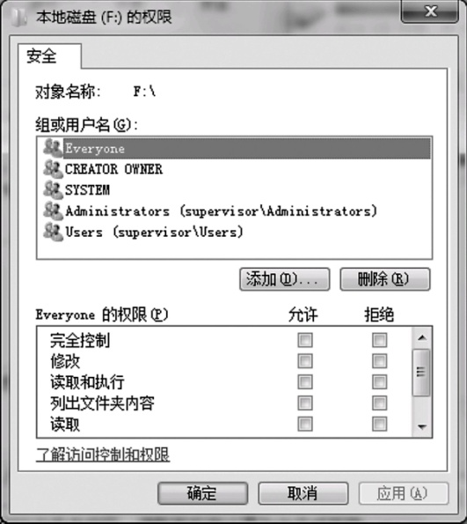
第6章 计算机网络基础
(4)设置共享文件夹的安全权限。
图6—13 “属性—安全”对话框
图6—14 设置共享权限

Slide 25
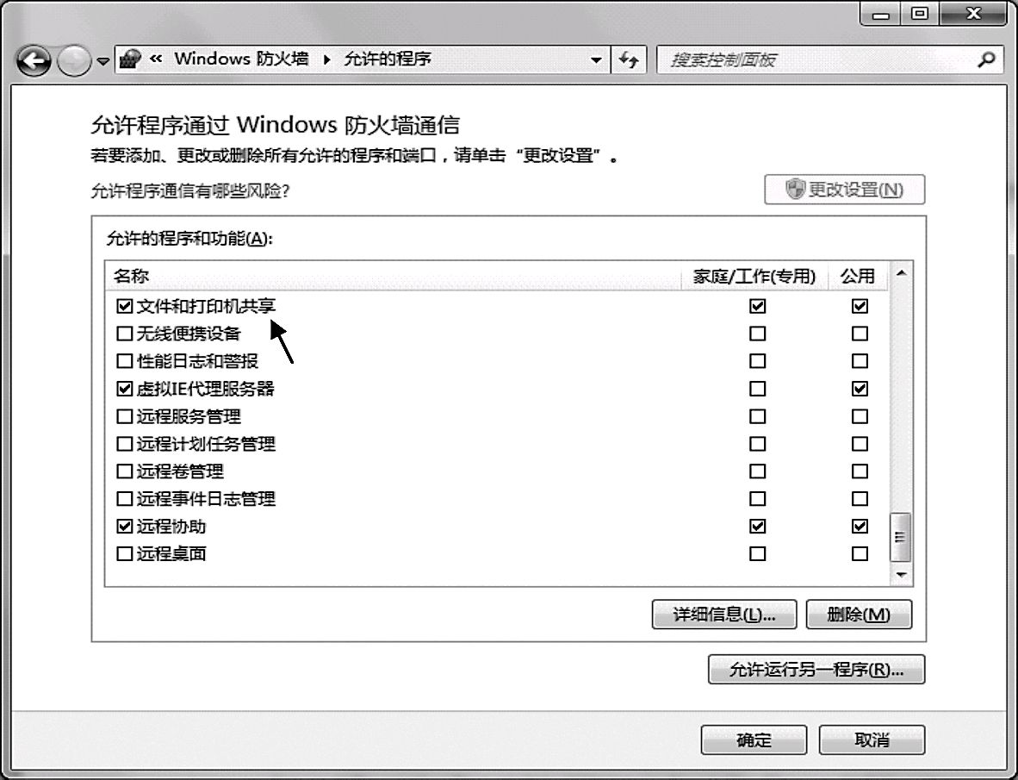
第6章 计算机网络基础
(5)设置防火墙。
图6—15 防火墙设置

Slide 26
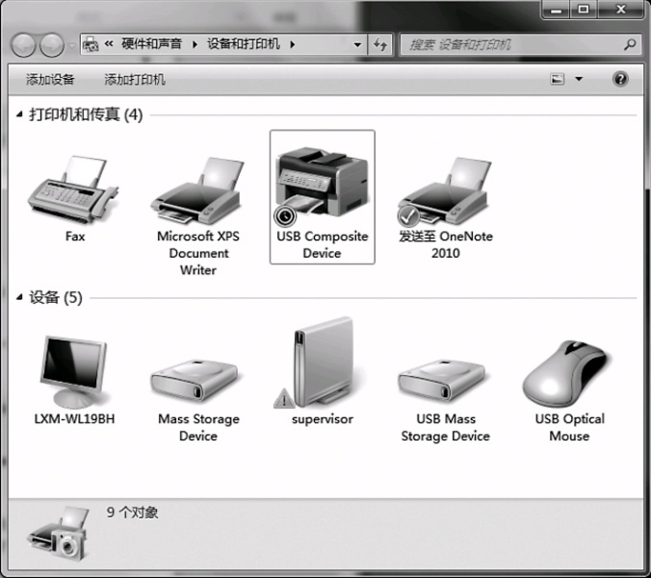
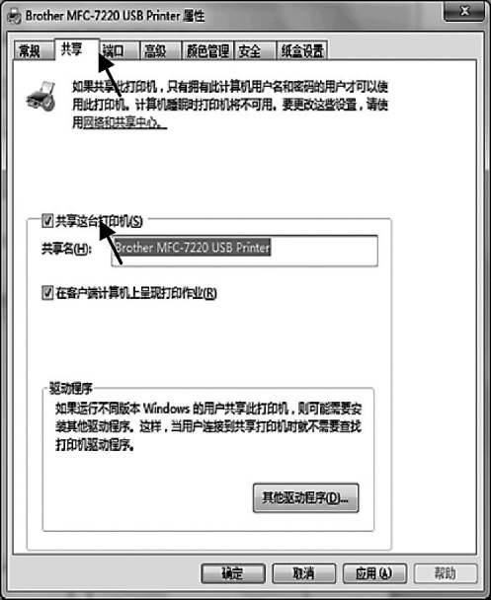
第6章 计算机网络基础
2.打印机共享
(1)共享打印机。 (2)在其他计算机上添加共享打印机。
图6—16 设备和打印机
图6—17 “打印机属性”对话框

Slide 27
第6章 计算机网络基础
6.2 Internet基本概念
※ 了解Internet的发展历史;
※ 了解Internet的作用与特点;
※ 理解TCP/IP网络协议的基本概念;
※ 了解IP地址、网关和子网掩码的基本概念;
※ 理解域名系统的基本概念;
※ 了解Internet的常用服务。

Slide 28
第6章 计算机网络基础
6.2.1 Internet的发展历史
Internet网络即互联网,它的前身是美国国防部高级研究计划局(ARPA)主持研制的ARPAnet网络。
20世纪60年代末,美国军方为了自己的计算机网络在受到袭击时,即使部分被摧毁,其余部分仍能保持通信联系,便由美国国防部的高级研究计划局建设了一个军用网(ARPAnet),供科学家们进行计算机联网实验。
到70年代,ARPAnet已经有了几十个计算机网络,但是每个网络只能在网络内部的计算机之间互连通信,不同计算机网络之间仍然不能互连。……

Slide 29
第6章 计算机网络基础
6.2.2 Internet的作用与特点
由于Internet技术具有开放性、交互性、广泛性、平等性、虚拟性、技术通用性等特点,所以 Internet技术在很多领域得到了广泛应用。
6.2.3 TCP/IP网络协议的基本概念
网络协议是指计算机在网络中传递、管理信息需要遵循的规则。传输控制协议/网间协议(TCP/IP:Transmission Control Protocol/Internet Protocol)是一种网络通信协议,它规范了网络上的所有通信设备,尤其是一个主机与另一个主机之间的数据往来格式以及传送方式。TCP/IP协议是Internet的基础协议。

Slide 30
第6章 计算机网络基础
6.2.4 IP地址、网关和子网掩码的基本概念
1.IP地址
2.IP地址的分配策略
3.IP地址的结构
4.网关
5.子网掩码
登录到互联网的每台计算机都有一个能标记其存在的唯一标识,这就是计算机的IP地址。
IP地址的分配策略包括IPv4地址版本和IPv6地址版本。
IPv4版本的地址分配策略中,每个IP地址又分为网络号部分和主机号部分。
网关(Gateway)又称为网间连接器或协议转换器。
由于IP地址的资源有限,当一个局域网分配到一个IP地址后,需要为局域网中的计算机分配子网掩码。

Slide 31
第6章 计算机网络基础
6.2.5 域名系统的基本概念
IP地址用数字表示不便于记忆,为了便于识别,计算机的IP地址也采用字符表示,称作域名地址。例如,新浪网的域名地址是“www.sina.com”。域名能够表达网站的性质,常用的机构性域名和地理性域名如表6—1所示。
表6—1常用的机构性域名和地理性域名
机构性域名 | 含义 | 地理性域名 | 含义
com | 商业机构 | cn | 中国
gov | 政府机构 | tw | 中国台湾
edu | 教育机构 | hk | 中国香港
net | 网络服务商 | us | 美国

Slide 32
第6章 计算机网络基础
6.2.6 Internet的常用服务
1.浏览信息
2.发布信息
3.电子邮件服务
4.即时通信
5.搜索引擎
6.远程登录
7.文件传输
8.网络视听娱乐
9.IP电话

Slide 33
第6章 计算机网络基础
6.3 网络接入
※ 理解Internet的常用接入方式;
※ 掌握通过局域网接入Internet;
※ 掌握通过无线网络接入Internet;
※ 掌握通过拨号网络接入Internet;
※ 了解通过代理服务器访问Internet的方法;
※ 了解网络检测的简单方法。

Slide 34
第6章 计算机网络基础
6.3.1 Internet的常用接入方式
接入互联网的方式有多种,例如,拨号连接、ISDN连接、ADSL连接、DDN连接、无线连接、电力线连接等多种方式。
6.3.2 通过局域网接入Internet
目前,很多单位已经建立了局域网,例如Novell网、NT网等,如果能将这种局域网与Internet的一台主机连接起来,那么,无须增加设备,单位内的所有用户就能进入并访问Internet。

Slide 35
第6章 计算机网络基础
6.3.3 通过无线网络接入Internet
WAP( Wireless Application Protocol)即无线应用协议。这是一个使用户借助无线手持设备(如掌上电脑、手机等)获取信息的安全标准。
6.3.4 通过拨号网络接入Internet
拨号上网是指以拨号接入的方式使电脑连接到Internet。拨号接入是指计算机在设置相关软件和协议后,通过调制解调器与普通电话线连接,接入互联网的服务。

Slide 36
第6章 计算机网络基础
6.3.5 通过代理服务器访问Internet
1.代理服务器的概念
随着Internet技术的迅速发展,越来越多的计算机连入了Internet。
2.代理服务器的功能
(1)充当局域网与外部网络的连接出口。 (2)作为防火墙。
(3)网址过滤和访问权限限制。 (4)提高访问速度。
3.代理服务器的配置

Slide 37
第6章 计算机网络基础
6.3.6 网络检测的简单方法
随着网络应用的日益广泛,网络故障的检测对解决网络故障就显得非常重要。在网络管理中,利用ping、ipconfig命令可以简单检测是否联网成功。
1.ping命令
2.ipconfig命令

Slide 38
第6章 计算机网络基础
习 题
一、简答题
1.说明计算机网络的含义。
2.说明ISO/OSI网路参考模型的组成。
3.什么是网络协议?常见的网络协议有哪些?
4.局域网包括哪些设备?广域网包括哪些设备?
5.说明TCP/IP的作用、网桥的作用。
6.说明IP地址与域名地址的关系。
7.接入互联网有哪些方式?

Slide 39
第6章 计算机网络基础
二、操作题
1.将你的计算机接入互联网,并说明你的计算机IP地址。
2.检测你的计算机能否连入www.163.com网站。
三、单选题
1.计算机网络是 相结合的产物。
A.计算机技术和通信技术 B. 计算机技术和信息管理
C.信息技术和通信技术 D. 数据处理和通信技术
……

